Slide 1


01
电子科技大学保研政策解析
02
03
04
05
学科竞赛：是什么？为什么？
《排行榜》竞赛介绍
目录 / CONTENTS
服务外包大赛详解
计算机设计大赛详解

Slide 2
电子科技大学保研政策解析
信息来源
电子科技大学教务处（推免、免试攻读）、年级群、学长学姐……
保研综合测评成绩构成：智育成绩+加分成绩
智育成绩：前三学年相关课程加权平均成绩
加分成绩：竞赛获奖、科创成果、社会活动，同一类别只计一项最高分，总和不超过5分
竞赛获奖：学科竞赛（3、2.5、1.5、1、0.3、0.1）+文体竞赛（2、1.5、1、0.7、0.2、0.1）
科创成果：学术论文（一作+无导师合作）、发明专利（一作+已授权），分值不定
社会活动：全国大学生年度人物、全国励志成长成才优秀学生……
保研时间线
大三上结束：智育成绩已成定局
大三至大四暑假：各高校保研夏令营
大四8月：各高校保研预推免、出保研排名
大四8月中旬：分配保研名额、确认保研名单
大四9月底：国家推免系统开放，正式推免

Slide 3
学科竞赛：是什么？为什么？
是什么？
加分成绩细则中列出的53项竞赛（专业相关的20项竞赛）
为什么？
能力培养：编程能力、技术能力、系统能力、合作交流能力、沟通能力、文档能力
保研加分
丰富简历：只有综合设计？只有课程大作业？只有知识竞赛优秀奖？
面试资本：保研夏令营面试、出国面试、找工作面试……
科研方向：人工智能、深度学习、区块链、计算机视觉、自然语言处理、虚拟仿真技术……
知识产权：软件著作权（奖学金综测1个+6分）、专利、论文
完备后勤保障：大创计划、银杏果基金、本科生进实验室、获奖后报销额度支持……
时间线
大一：打牢基础、涉猎兴趣技术；大二：组队抱团、提出课题；大二、大三：全面开花

Slide 4
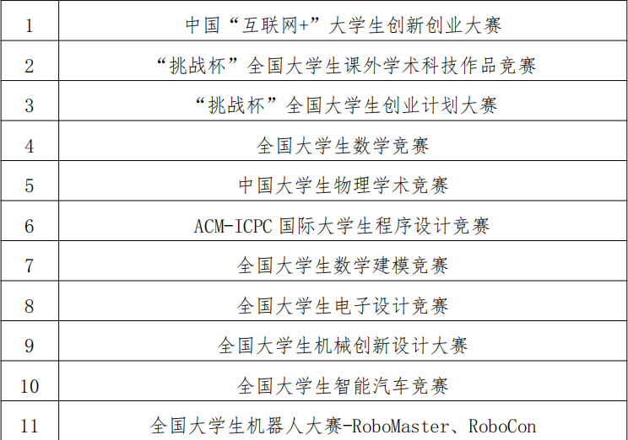
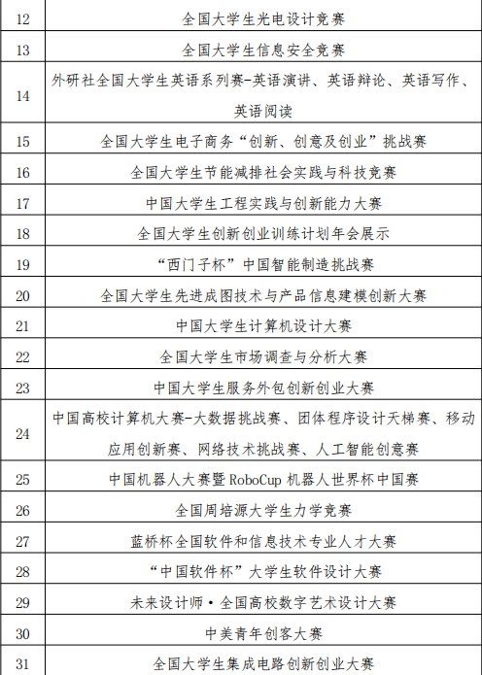

Slide 5
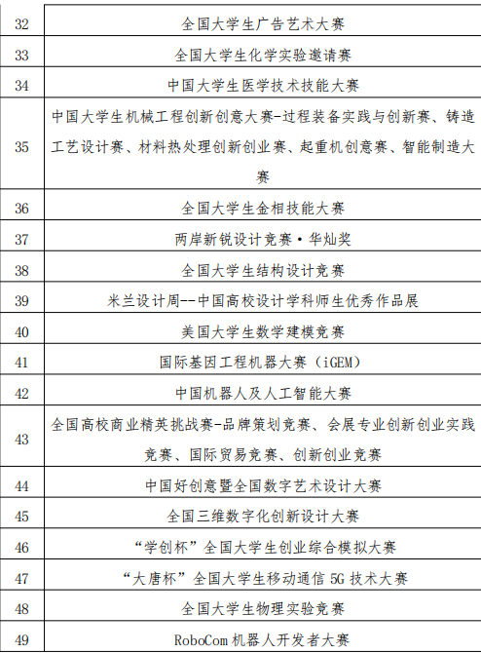
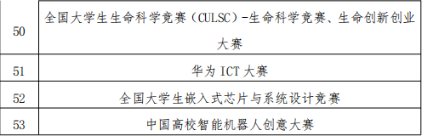
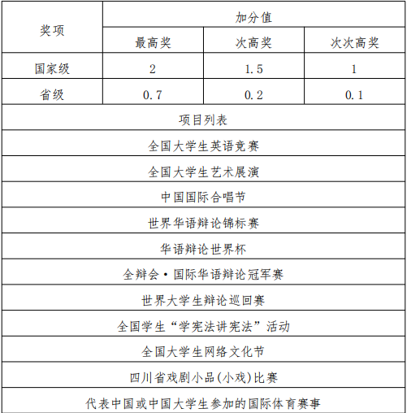

Slide 6


优秀的作品都有哪些共性

Slide 7

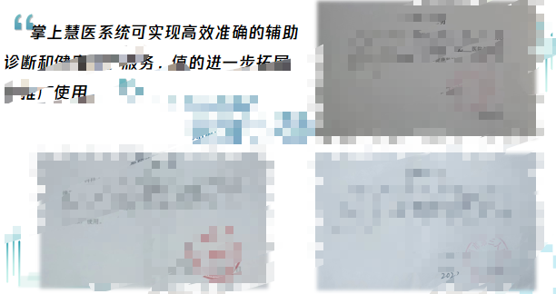
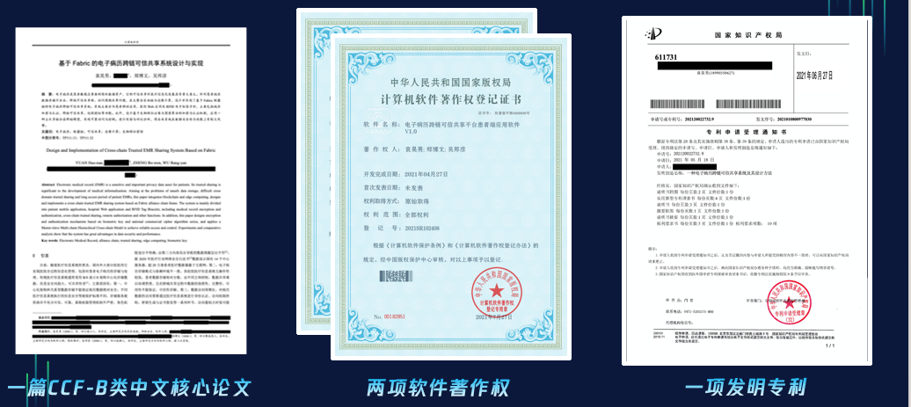
优秀的作品都有哪些共性
硬件、软件、算法
文档、ppt、视频
背书、应用
成果
实景
体现赛题特色

Slide 8
如何准备答辩

Slide 9
答辩
谁来讲解？
要不要过分讲算法细节？
完整度还是创新性？
谁来回答问题？
如何回答问题，不要扯皮
加分项
展示实物
评委一般问什么？
问到弱点怎么办？

